Slide 1

オペレーティングシステム発表資料
Win32 on BeOS
Notes:
という事で、まずは以前某カンファレンスで発表した資料を基にして概要を説明したいと思います。
この資料は一般の人向けに作ったものなので実装の詳細については説明していません。
今回はオペレーティングシステムの講義の一環としてこの発表を行うため、この講義に相応しい内容にするため、２箇所について深く掘り下げた内容を後半に追加しました。
まず１つ目はアプリケーションの実行形式について。
アプリケーションがどのような形でファイルにまとめられているのか、またそれをどのようにOSが実行するのかについて説明します。
２つ目は僕が「動的再配置」と呼んでいる技術について。
ちょっと特殊な技術なのですが、どうしてこれが必要になるかは、このプレゼンで簡単に説明します。
それと、この資料を発表したのはBeOSについてのカンファレンスだったので、誰もがBeOSについて知っていたんですが、たぶんこの場でBeOSを知っている人というのはほんの数人だと思いますので、まずはちょこっとBeOSについての紹介から。
BeOSというのは元々はBeBoxというハードウェア用のOSとして作られました。最初にサポートしていたのはAT&T社のHobbitというアーキテクチャで、作られたのは1992年ですが、当時からSMPをサポートしてました。その後Hobbitの開発の打ち切りをきっかけにPowerPCへ移行、BeBoxだけではなくPowerMacにもOSとして移植される事になったのですが、まぁ政治的な理由でごにょごにょ。OS XのベースOS候補としてNextと競り合って負けたわけですね。この辺りの事情からBeOSという名前だけは聞いたことがある、というMacユーザーは多いかもしれません。
その後はプラットホームをAT互換機に変更、しばらくは順調だったのですが、何を思ったか突然組み込み向けにターゲットをシフト。これを気に一気に転落して行き、一年ほど前に遂にPalm社に買収、会社自体なくなってしまいました。kernelエンジニアの大半は現在PalmOSの開発チームにいますが、まぁ所詮Palm、ちんけなOSですので。
そんなわけでBeOSの特徴はマイクロカーネル、SMPサポート、マルチスレッド、ジャーナリングとデータベース機能を備え持つファイルシステムなどなど、でしたが、今となってはどれも当たり前すぎてどうでも良い感じです。でもGUIのデザインのクールさや整然としたクラスライブラリは今でも頭一つ上に出てると思います。
では、そろそろ本題へ。

Slide 2
プラットフォームの違いとは？
CPUの違い
APIの違い
実行形式の違い
エミュレーション可能だが、パフォーマンスは落ちる
仕様がわかっていれば互換APIを用意する事で解決
直接実行するにはOSのサポートが必要だが、間接的に実行するならアプリケーションでのサポートで十分
Notes:
まずは、なぜ異なるOS用のアプリケーションは相互に利用する事ができないのか、その簡単な説明と対処法について。
CPUの違いと言うのはみなさんわかると思います。
最近良く使われている石ではx86系やPowerPC、armなんかがありますが、どれも解釈する命令の形式が違うため、当然ながら異なるCPUのプログラムは実行できません。
Macintosh用のVirtual PCってソフトや、一部の皆さんが良く利用しているエミュレータの類いなんかは異なるCPU上でソフトを動作させてますが、これはCPUの動作自体をソフトウェアで記述してます。そのため、実行速度は1/10～1/100程度まで落ちてしまいます。
最初にファミコンのエミュレータが出てきたのがPentium 100MHzの時代ですが、ファミコンのCPUは6502の2MHzですので、まぁだいたいそんなもんだと思って下さい。
最近のCPUをエミュレートする際にはキャッシュやページのレイヤーで機械語命令をnativeのものに置き換える「ダイナミック・リ・コンパイル」という技術もあって、それだと実行速度を数分の１程度に抑える事ができるのですが、最近のCPUはパイプラインやバス周りでいろいろ最適化をしてますので、結局はそのあたりの効果がキャンセルされちゃって、やっぱり理論どおりのパフォーマンスは出てないのが現実です。
幸いと言うか当然と言うか、今回はCPUは共通してx86なので、この点については問題ありません。
次はAPIの違いについて。
みなさんすでにこの講義でOSが提供するシステムコールの話については理解してると思いますが、そのシステムコールの仕様は当然OS毎に異なります。
従って、例えCPUが同じであったとしても、呼び出したつもりの機能が存在しない、あるいは別の機能が割り当てられている、などと言う事になれば実行はできません。
が、資料さえ揃っていればOS側で互換APIを用意してやれば問題は解決します。実際NetBSDではこのようなエミュレーションが昔から盛んで、LinuxからFreeBSD、最近ではWindowsのアプリケーションもある程度までは実行できますし、68版のNetBSDではamigaのソフトも動いたりします。おそらくmachがBSDサブシステムを実装したのがこの手のエミュレーションの始まりだと思いますが、machってなんですか、って人達にとってはどうでも良い話かもしれません。ちなみにMkLinuxっていうのはmach上にLinuxをサブシステムとして乗っけたもんです。あとはOS Xとか。･･･これだけ聞くとmachって重いOSなんだと思うかもしれませんが、重いのはmachであって、micro kernelが悪いわけじゃありませんので。
で、本来この部分に手を入れようとしたらOSレベルのサポートが必要なのですが、幸いWin32ではAPI呼び出しは直接行わずシステムDLL経由で呼び出す事になっています。
そういったわけでこのシステムDLLと互換性のあるライブラリを提供する事でAPIの問題は解決します。ちなみにこの辺の仕様はNT Kernelがmicro kernelになってる事とも関係しています。
で、最後は実行形式の違いです。
後で詳しく説明しますが、実行されるアプリケーションと言うのは、一定のフォーマットに従いファイルとして格納されています。
このフォーマットをOSがアプリケーションとして理解できなければ、当然OSはそのファイルをアプリケーションとして認識できません。
よってOSによる実行をサポートするにはここでもOSに手を入れなければなりません。
ところがBeOSはOSのソースについては見ることができないので手を加える事はできません。そこで間接的な実行をサポートする事にしました。
この場合BeOS側のアプリケーションがWin32アプリケーションを実行する際には特殊な処理を要求されますがWin32の中からWin32アプリケーションを実行する処理に関しては透過的になってます。

Slide 3
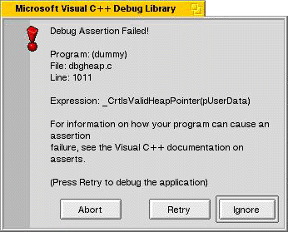
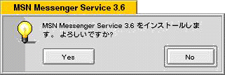
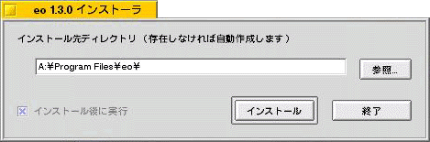
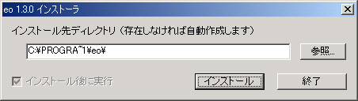
実装ポリシー
Notes:
実装にあたってのポリシーを１つ。
UIのLook&FeelはOS全体で統一がとれていないといけません。
この点についてX Window Systemが最悪だってのはみなさん周知の事かと思います。
そんなわけでWin32アプリケーションと言えどもBeOS上で実行される際にはBeOSに相応しい挙動をするよう考慮しました。
画面の写真はその例です。上の写真はMSN MessengerのインストーラとVisual C++のASSERTダイアログになります。
普段Windows上で見慣れているものも、BeOSのLook&Feelに置き換えただけでずいぶん印象が違うと思います。
下の2つはeoというアーカイバのインストーラをWindowsで実行した場合とBeOS上で実行した場合を並べて比較したものです。

Slide 4
やった事
PE(COFF)ローダの実装
膨大なWin32 APIを（必要なとこだけ）実装
gccの移植と改変（DirectXとCOM）
メモリ再配置不能問題の対処
Notes:
で、実際にどれくらいの作業をしたかと言うと、
まずPEローダの実装。これはWin32用の実行ファイルを解釈し、メモリに配置し実行エントリを呼び出すためのモジュールです。
最初はWin32用のDLLを呼び出すために作ったのですが、案外あっさりアプリケーションにも適用できてしまいました。
だいたいこの部分だけで1500行程度です。
次にWin32 API互換のライブラリ作成。
この部分がだいたい今のところ5万行程度です。
KERNEL32.DLLやSHELL32.DLL、USER32.DLLなどにあたります。
基本的なDLLはだいたい用意できていますが、中身は空でエラーを返すだけの関数も結構あります。
DirectDrawとかもちょびっと書き始めましたが、このころから飽きてしまったので途中で放置されてます。
また、gccの移植と改変。
BeOSはもともとgccが正規の開発環境なのですが、最悪な事にegcs時代のコードから分岐しています。
わかる人にはわかると思うのですがegcsが正式なgccの名称を受け継ぐ際、C++の関数名の命名規則に修正が入りました。
そのため2.95.x以降のgccはそのままでは利用する事ができません。
ところがg++が仮想関数テーブルの内部構造としてCOMと同じ形式をサポートしたのがこれ以降のリリースだったため、DirectXのサポートをするには最近のgccが必須でした。
そんなわけで、gccの移植と改変も僕がやりました。
binutilsと合わせてdiffにして1500行程度の修正です。ファイルサイズで50kとかその程度のもんです。
gccとegcsの関係については伽羅とバザールとか、またごちゃごちゃした話があるので、興味ある人は調べるなり僕に聞くなりって事で。
あとはメモリ再配置不能問題の対処。
内容の詳細については後で詳しく説明しますが、このコードで1700行程度です。
全体で６万行かける程度のサイズなので、まぁ個人で作るにはボチボチってサイズです。

Slide 5
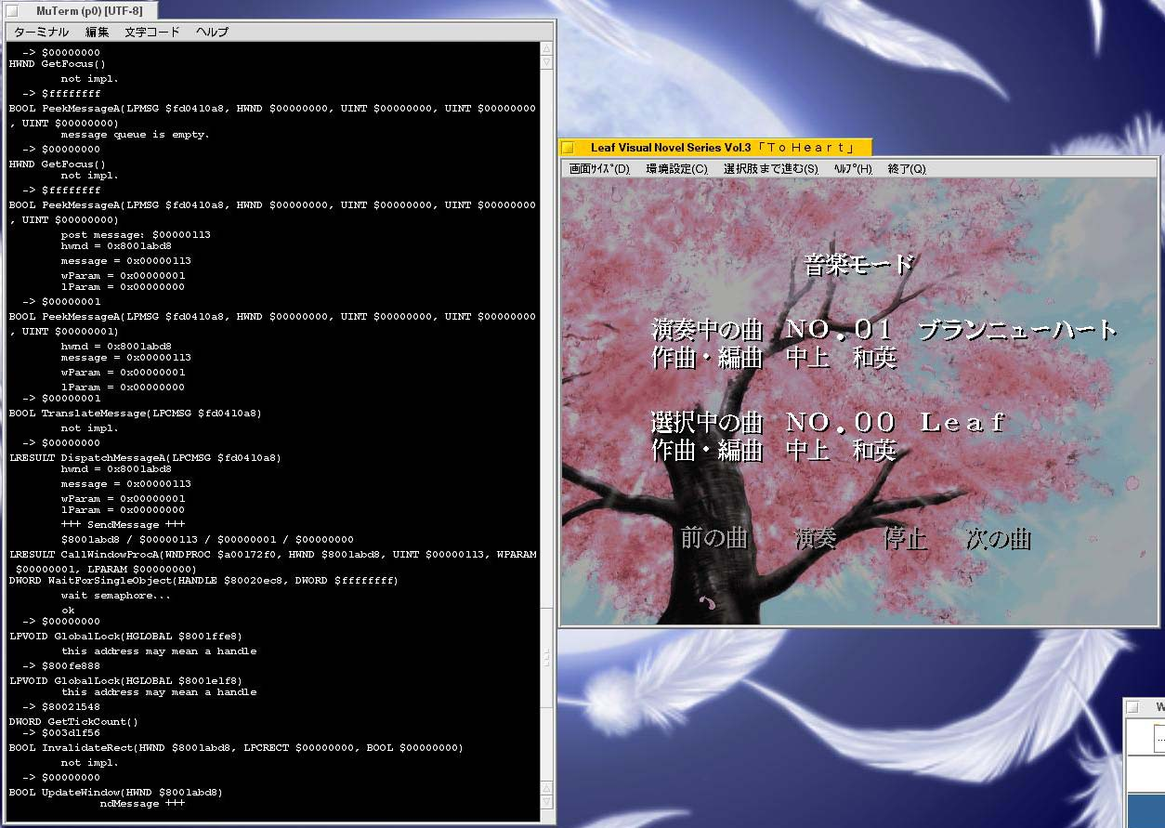
動作例
Notes:
で、どのくらいの物が動いているかと言うと、ゲームなんかの類いは結構良い感じに動いています。
画面はとあるゲームのサウンドモードなんですが、画面上に表示されている文字フォントのハンドルなんかもBeOS側でやってるため、本来MSなんちゃらフォントが使われるところが、BeOS標準フォントのHaruで置き換えられてます。
また、メニューバーなんかもWindowsのリソースをパーズしてきちんと反映させています。
あと、左側にあるコンソールですが、これはWin32 APIのトレースログを表示しています。
トレースログを表示すると、API呼び出し時の引数とその返り値がわかるようになっているので、互換性に問題がある場合などはこのログを元に原因となるAPI呼び出しを割り出し、実装をfixします。

Slide 6
実行形式
メモリ空間
プログラムコード
・プログラムのサイズ、場所
・初期化データのサイズ、場所
・未初期化データのサイズ
・再配置情報
・共有ライブラリ情報
初期化値付きデータ
未初期化データ
.
.
.
実行ファイル
スタック
ヘッダ情報
カーネル領域
プログラムコード
初期値データ
Notes:
ここからがちょっと詳しい話になります。
まずは実行形式について。
通常実行中のアプリケーションは左側の図のようにメモリに配置されています。
しかし、このアプリケーションをファイル上に格納しておくのに、このままのイメージで格納していたら無駄にでかいファイルになってしまいます。
そこで必要な情報のみを一定の書式に従って格納しておきます。
有名なフォーマットでは、昔のUNIXで主流だったa.out形式、最近のUNIXで主流のelf形式、Windowsで採用しているCOFF形式、またMacOSなんかではPEFF形式なんてのがあります。
これらのフォーマットではアプリケーションをいくつかのセクションに区切り、それぞれについての付加情報をまとめたヘッダ部と、実際のデータを格納している複数のデータ部にわけて１つのファイル内に格納しています。付加情報では、各データについてのサイズや場所などの情報のほか、メモリ属性なんかも扱っていて、読取専用であるとか、実行可能であるとかの情報もあります。
また、共有ライブラリについての情報や、再配置情報、デバッグ用のシンボルテーブルなんかが含まれる場合もあります。
OSがアプリケーションを実行する際には、ヘッダ情報に従ってメモリを確保し、それぞれのデータを配置し、最後にメモリの属性を正しく設定したのちにプログラムのスタートルーチンへジャンプします。

Slide 7
共有ライブラリ
プログラム側の処理としてはDLL関数呼び出しは、
ExternLib[func_number](args);
といった処理と等価になっている。
ExternLibという関数テーブルは、プログラムロード
時にOSによって適切な値が設定される。
プログラム
0x08000000[0]();
0x08000000
0x10000000
0x10000240
0x10000614
.
.
関数テーブル
0x10000000
共有ライブラリ
Notes:
複数のプログラムから同じような機能を利用する場合があります。
例えばjpegファイルのデコードや各種暗号化ルーチンなどです。
このようなルーチンは１つのライブラリとして用意しておき、各プログラムの実行時に一緒に読み込んでやれば、実行ファイルを小さくする事ができますし、ライブラリとしての再利用性も高まります。
このような仕組みを共有ライブラリと言います。UNIXではshared objectから拡張子so、WindowsではDynamic Link Libraryから拡張子DLLが用いられていますが、どちらも考え方は似たようなもんです。
ここでは一応Windowsの説明なのでCOFF形式のDLLの仕様に基づいて詳細を解説します。
まずプログラムの実行時に、実行ファイルの持つimport tableと呼ばれるデータを処理します。
ここには実行に必要なDLLの名称、そのDLL内で呼び出す関数の名前の一覧があります。
この情報に従い各DLLをロードし、各関数の配置されたアドレスの一覧を関数テーブルと呼ばれる領域にまとめます。
するとアプリケーションは、外部の関数を呼ぶ処理では関数テーブルからアドレスを調べ、そのアドレスをコールする、という処理を行い、外部ライブラリの実行が実現されます。

Slide 8
再配置情報
再配置情報
アプリケーション
.
mov ax, 0x80403f00
.
.
call 0x80402024
.
アプリケーション
.
mov ax, 0x00403f00
.
.
call 0x00402024
.
補正
Notes:
共有ライブラリは、様々なアプリケーションに付随してロードされるため、その時々に応じて異なるメモリに配置できなければならない。
もし仮に特定のアドレスに配置しないと実行時に問題が起きるとすれば、すでにアプリケーションまたは他のDLLによってそのアドレスが使用されていた場合にロードできなくなってしまう。
そのための解決策が２つある。
１つは絶対アドレスに依存しない完全なリロケータブルオブジェクトとしてライブラリを構成する方法である。
ただしこの方法ではCPUによっては実現が困難であったり、実現しても速度の面で不利になってしまう事もある。
もう１つの方法が再配置情報を基にした再配置である。
再配置情報を持った実行ファイルは、プログラム自身はある特定のアドレスに配置された事を仮定して書かれているが、絶対アドレスを用いて記述されている箇所についての情報を「再配置情報」として持たせてあるため、違うアドレスに配置する際にはこの情報に従って、各絶対アドレスを再計算し、上書きしたデータをメモリにマップする。
この方法の欠点は、ロード時にアドレスの再計算処理が必要になるため、ロードに時間がかかる、という事である。
Windows版のMozillaの起動が遅いのは主にこれが原因。

Slide 9
プロセスの生成
fork→exec系
create process系
親
CreateProcess
子
fork
親
子
exec
Notes:
これまでの説明でアプリケーションと共有ライブラリを実行できるようにメモリ上に読み込む処理についてはだいたい理解できたと思う。
今度はOSがプロセスを生成する方法を説明する。
プロセスの生成方法には大きく分けて２種類あり、１つはUNIX系OSに見られるfork->exec系、もう１つはWindowsで採用しているcreate process系です。
前者はmulti thread系のシステムではあいまいな部分が多いので、多くのmulti thread系OSでは後者が採用されてます。
（forkした瞬間に別のCPUが同一プロセス内の別スレッドを走らせていたら困るでしょ？）
まずはfork->exec系について。
fork->exec系では、まず親になるプロセスはforkを行います。
このシステムコールによって親プロセスの複製が発生します。見かけ上はスレッドを生成したような感じになりますが、実際にはメモリなどはコピーに過ぎず、以降のメモリ操作はそれぞれ独立しています。またこの時点ですでにこの２つのプロセスは親子関係にあります。
次に子供側のプロセスはexecをコールします。このコールによってプロセスは今まで実行していたプログラムを破棄して、自分自身の上に新しいアプリケーションをロードします。この時点で新しいアプリケーションのロードが完了します。
ここで大きな特徴となるのが、子プロセスは親プロセスの持っていたファイルハンドル全ての複製を所有している、という事です。
ハンドルはexec後も引き続き継承されるため、通常これを利用して親子によるプロセス間通信などを行います。
標準動作として全てのカーネルオブジェクトを複製してしまうため、無駄が多く、セキュリティ上も好ましくない、と僕は考えています。
また、アプリケーションをロードするためだけに親プロセスのコピーをとる事も無駄です。
次にcreate process系
Windowsを始めとしてBeOSやMac、Xtal、TRONなんかがこの方式です。QNXなんかはforkが基本ですがspawnというcreate process系のAPIも用意されています。
こちらは話は単純で、直接子プロセスを生成します。Macなんかではハンドルの受け渡しはないのですがWindowsの場合には生成時に標準入出力、エラーの３つについては引数により複製を渡す事ができます。QNXはハンドルの一覧の渡す事で任意数のハンドルをコピーできます。
複製するカーネルオブジェクトは全て明示的に指定するので、間違いが発生しにくいですし、必要に応じて親子で通信する事も可能です。

Slide 10
アプリケーションの間接実行
直接実行（OS）
間接実行（ユーザー）
(Kernel)
(User)
(Kernel)
(User)
読み込み・解釈
起動要求
（中継プロセスの）
読み込み･解釈
起動要求
リソース割り当て
起動
（中継プロセスの）
リソース割り当て
（中継プロセスの）
起動
（Win32プロセスの）
読み込み・解釈
リソース割り当て
リソース要求
（Win32プロセスの）
起動
Notes:
以上でOSが新たなプロセスを作成し、アプリケーションを割り当てるまでの流れが理解できたと思います。
で、もう忘れてしまったかもしれませんが、BeOSではOS内部をいじれないために、アプリケーション実行に際して間接的な実行方法を採用した、と説明しました。
つまりBeOS用のCreateProcess相当APIを呼び出すだけではWin32側のアプリケーションは実行できず、こちらで用意してやった別のCreateProcessを呼び出す事でWin32アプリケーションを実行します。
非常に面倒のように感じますが、実際にはEXEファイルに対してWin32プロセスを起こしてやるアプリケーションを関連付けしておけば、EXEファイルのアイコンをダブルクリックするだけでアプリケーションの起動ができますし、一度起動したWin32アプリケーションからは問題なくすべてのアプリケーションを起動する事ができます。
と言う事で、ここでは間接実行の流れを簡単に説明します。
まずはOSによる直接実行。あるプロセスが新たなプロセスの起動をカーネルに要求します。
するとカーネルは新しいプロセスのためのリソースを準備し、準備が整い次第プロセスを起動します。
一方間接実行の場合は、起動要求は実際に起動したいアプリケーションではなく、Win32を起動するためのアプリケーションを指定し、その引数として起動したいアプリケーションを指定します。
するとカーネルは先ほどと同様にプロセスを生成、実行します。
実行されたアプリケーションは、今度は引数を元に起動すべきアプリケーションを調べ、本来カーネルが行うべき実行ファイルのロードと各種リソースの割り当てをOSを介して行います。
この処理が全てうまく行くと、このアプリケーションはWin32プロセスとして走り出す事になります。

Slide 11
Windows/BeOSのメモリ配置
Windows
BeOS
0xFFFFFFFF
HAL
共有ライブラリ
カーネル領域
0xEC000000
ユーザー領域
各種プール・キャッシュ・エントリ
メモリマップドファイル
実行イメージ
0xA0000000
カーネル
0x80000000
ユーザー領域
カーネル領域
実行ファイル・共有ライブラリのキャッシュ
0x30000000
物理メモリ
実行イメージ・共有ライブラリ
0x10000000
カーネル
0x00000000
Windowsに置ける標準的な実行イメージ配置場所にBeOSではカーネルが存在している!!
再配置が必要不可欠
Notes:
今までの説明で、こりゃ凄い、と思う人も多いんですが、実際にはここまでの事はwineやらPEACEやらでも実現されてまして、もっともキテル実装はこれ以降で説明する動的再配置になります。
まずは何が問題となり、どういった対処が必要となっているのか、その簡単な説明から。
図にあるのはWindowsとBeOSにおけるメモリ配置です。
詳細はどうでも良いとして、ぱっと見て目に付くのは、ユーザー領域とカーネル領域の逆転だと思います。
X86アーキテクチャを採用したOSでは、たいてい歴史的な理由から前半がユーザー領域、後半がカーネル領域となっているようです。
が、BeOSはHobbitを採用していた頃の名残か、逆のメモリ配置をとっています。
ここで何が問題かと言うと、Windowsで可能であるところのメモリにアプリケーションを配置しようとしてもBeOSではカーネルが使用しているために配置できない、という事です。
と、言うと、さっき説明した再配置情報はどうした、という事になるのですが、Windowsでは仮想メモリを利用しているため、プロセスの最初にマップされる事になるアプリケーション本体については、指定した場所に必ず配置できる事が保障できてしまいます。すでに説明したとおり、再配置と言うのはそれなりにコストのかかる処理ですので省略できるのならそれに越した事はありません。と言う事で、最近のアプリケーションではファイルサイズ削減の事もあり、再配置情報がstripされています。
VisualC++のオプションで言うところの「インクリメンタルリンク」という機能がONになっていると再配置情報が含まれないバイナリができあがり、Version 6以降ではデフォルト設定でこの機能はONになっています。
と言う事で、ここで発生する大きな問題とは「再配置情報のないアプリケーションを再配置する」という問題です。
この問題に対処するためにとった方法が「動的再配置」といく事になります。

Slide 12
動的再配置（１） - 仮配置
実際の配置場所
再配置情報がない場合には、必ず仮定されたアドレスへ配置する必要があるのだが、それは不可能なので、とりあえず必要な補正は行えないが、別のアドレスへ配置する。
（本来の配置場所）
実行イメージ
Notes:
動的再配置では、再配置情報のないアプリケーションについては、仕方ないので本来とは異なるアドレスにとりあえずアプリケーションをマップします。

Slide 13
動的再配置（２） - クラッシュ
.
.
call 0x00402024
.
.
.
.
.
.
call 0x80402024
.
.
.
.
巻き戻し・再実行
解析・修正
クラッシュ
アドレス
補正処理
Notes:
とりあえずマップされたアプリケーションは、そのまま問答無用で実行されます。
すると当然ながら絶対アドレスを用いている箇所でアプリケーションはクラッシュします。
ところで、今までの講義でシグナルハンドラについては理解できていると思います。
特定のシグナルを受け取った時に処理するためのプログラムを登録する機構です。
アプリケーションがクラッシュした時に生じるシグナルはSIGSEGVと呼ばれるもので、
セグメンテーションフォールトとか一般保護法違反などと表現される事が多いです。
今回はこのSIGSEGVをハンドルする事で、アプリケーションがクラッシュした際に、現在実行しているコードやレジスタの値を調べて、問題となっている部分を突き止め、プログラムに自動的に修正をかけて問題箇所から再実行させます。これにより本来再配置されるべき箇所は実行時チェックにより逐次再配置される事になります。

Slide 14
動的再配置（３） - 予測
下の例のように、単純に問題個所だけ補正していたのでは解決できない場合が多々ある！
char buffer[1024];
char *p;
for (p = buffer; p != &buffer[1024]; p++) *p = 0;
1. 最初の「*p = ０」で、不正なアドレスへのアクセスが発生。「p」の指すアドレスが補正される。
2. この状態では「&buffer[1024]」という値は補正前の値になっている。
3. 終了条件に一致せず、永遠にメモリを「0」で埋め尽くす。
4. スタックの破壊。この状態からはもはや復帰不能。
問題個所周辺のプログラム・データの流れについて、十分な解析・予測の上で補正する必要があり、これを自動的に完全動作させるのは不可能。
Notes:
ただし、これだけでは問題は完全に対処しきれません。
画面のコードを見てください。
このようなコードの場合には、SIGSEGV発生以前にすでにメモリ破壊が起きてしまい、SIGSEGV発生後の対処では間に合いません。
そのため、問題が起きた場所のみのチェックではなく、ある程度インテリジェントにプログラムの流れを解析し、ブロック内で問題になるような箇所を一気に洗い出して修正しなければうまくいきません。
究極的にはプログラム全体を仮想的に実行させて、再配置が必要な箇所をすべて洗い出してから、実際の実行を開始する、という事になりますが、自己展開プログラムなどがあると、それも難しかったりします。
と言う事で、趣味と技術的興味で作るなら、今の動的再配置が一番面白いかなぁ、と思っています。

Slide 15
おまけ（１）
CoffError
Coff::SetSignal
(void)
{
CoffError rc = COFF_ERR_UNKNOWN;
struct sigaction sa;
sa.sa_handler = (__signal_func_ptr)CoffSigSegv;
sa.sa_mask = 0;
sa.sa_flags = 0;
sa.sa_userdata = (void *)this;
struct sigaction old;
if (0 == sigaction(SIGSEGV, &sa, &old)) {
old_sigsegv = old.sa_handler;
rc = COFF_ERR_OK;
}
return rc;
}
Notes:
せっかくなので、SIGSEGVをハンドルしてる周辺のコードを詳しく紹介します。
まずハンドラを登録してる箇所のコードですが、たったこれだけです。
ハンドラの登録にはsigactionというシステムコールを利用しています。
これはPOSIX準拠の関数なので他のシステムでハンドラを登録するのとまったく同じものとなります。

Slide 16
おまけ（２）
.section .rodata
.text
.p2align 2
.global CoffSigSegv
.type main, @function
CoffSigSegv:
pushl %ebp
movl %esp, %ebp
subl $0x0c, %esp
movl %ebx, -0x04(%ebp)
movl %esi, -0x08(%ebp)
movl %edi, -0x0c(%ebp)
lea -0x0c(%ebp), %eax
pushl %eax
movl 0x10(%ebp), %eax
pushl %eax
movl 0x0c(%ebp), %eax
pushl %eax
movl 0x08(%ebp), %eax
pushl %eax
call SigSegv__4CoffiP4CoffP5vregsP8_xxxregs
movl -0x04(%ebp),%ebx
movl -0x08(%ebp),%esi
movl -0x0c(%ebp),%edi
movl %ebp, %esp
popl %ebp
ret
nop
.Lfel:
.size CoffSigSegv,.Lfel - main
Notes:
次に示すのがそのハンドル部分。
実は一旦アセンブラで拾ったのちにC++の関数をコールしています。
これはBeOSのSIGSEGVハンドラの仕様に起因する問題です。
一般にシグナルハンドラは引数として、シグナル発生時のコンテキストを構造体にパックした物を渡してきます。
この中のレジスタ情報を更新して処理を返してやれば、その変更を実際のコンテキストに適用した状態でプログラムが再実行されるのですが、BeOSではこのコンテキスト情報の中に%edi,%esi,%ebxレジスタを含めていません。
そこでこのアセンブラプログラムでは、この３つのレジスタの情報をスタック内に作ってやり、それを構造体へのポインタとしてC++側の関数を呼ぶ際の引数に渡しています。
C++側の処理から戻ってきたらスタック内の更新されたレジスタ情報を再びレジスタに読み出してやり、ハンドラから処理を復帰させています。

Slide 17
おまけ（３）
void
Coff::SigSegv
(int no, Coff *obj, vregs *regs, xxxregs *xregs)
{
obj->mSigSegv(regs, xregs);
}
Notes:
アセンブラから呼び出されるC++の関数はこんな感じです。
mSigSegvの中では周辺コードのディスアセンブルからフロー解析、レジスタ上の値やコード、データに含まれるアドレス判定に関する処理を長々とやってます。
以上で、だいたいの説明は終了です。
なんかあったら質問どうぞ。

